Slide 1
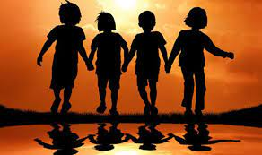
BÀI 1. TÔI VÀ CÁC BẠN

Slide 2
Tiết 1: GIỚI THIỆU BÀI HỌC VÀ TRI THỨC NGỮ VĂN
Khởi động
Cảm xúc lần đầu bước chân vào Trường THCS?
Chia sẻ
Khó khăn gặp phải?
Mong muốn điều gì?

Slide 3


1. Truyện.
Em hãy kể tên một số truyện em đã đọc, chọn một câu chuyện yêu thích và chia sẻ kinh nghiệm khi đọc tác phẩm này?
Làm
việc
cá
nhân

Slide 4


1. Truyện.
Ai là người kể chuyện trong tác phẩm? Người kể chuyện xuất hiện ở ngôi thứ mấy?
Nếu muốn tóm tắt nội dung câu chuyện, em sẽ dựa vào những sự kiện nào?
Nhân vật chính của truyện là ai? Nêu một vài chi tiết giúp em hiểu được đặc điểm của nhân vật đó?
Làm
việc
cá
nhân

Slide 5
HOẠT ĐỘNG KHÁM PHÁ KIẾN THỨC.
Truyện là một loại tác phẩm văn học kể lại một câu chuyện, có cốt truyện, nhân vật, không gian, thời gian, hoàn cảnh diễn ra các sự việc.
1. Truyện.
Theo em truyện khác thơ chỗ nào?
Thế nào là truyện đồng thoại? Đối tượng của truyện đồng thoại là ai?

Slide 6

2. Truyện đồng thoại
Thế nào là truyện đồng thoại?
Đối tượng của truyện đồng thoại là ai?

Slide 7

2. Truyện đồng thoại
Truyện
đồng thoại
Là truyện viết cho trẻ em, có nhân vật thường là loài vật hoặc đồ vật được nhân cách hóa. Các nhân vật này vừa mang những đặc tính vốn có của loài vật hoặc đồ vật vừa thể hiện đặc điểm của con người.

Slide 8
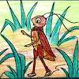
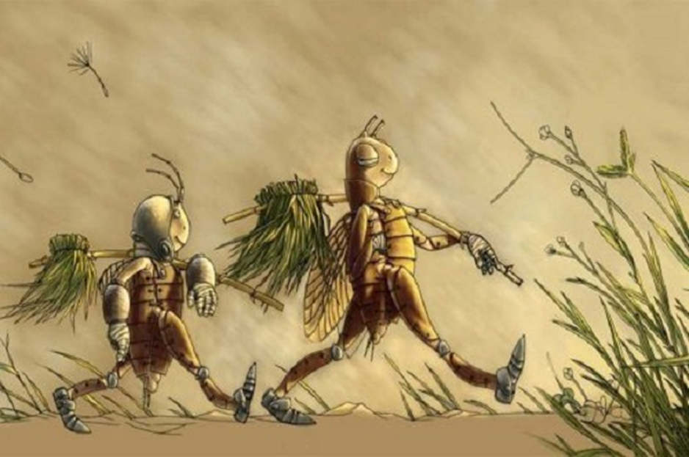

2. Truyện đồng thoại
Cốt truyện: gồm các sự kiến chính được sắp xếp theo một trình tự nhất định: có mở đầu, diễn biến và kết thúc.
Truyện đồng thoại
Nhân vật là đối tượng có hình dáng, cử chỉ, hành động, ngôn ngữ, cảm xúc, suy nghĩ...Nhân vật thường là con người nhưng cũng có thể là thần tiên, ma quỷ, đồ vật, con vật...
Người kể chuyện: là nhân vật do nhà văn tạo ra để kể lại câu chuyện. Người kể chuyện có thể ở ngôi thứ nhất, hoặc ngôi thứ ba.

Slide 9

HOẠT ĐỘNG LUYỆN TẬP
Em đã đọc các câu chuyện nào trong chủ đề Tôi và các bạn, hãy chỉ ra một số đặc điểm của truyện đồng thoại trong câu chuyện đó? Em ấn tượng với chi tiết miêu tả nào về nhân vật??

Slide 10
HOẠT ĐỘNG VẬN DỤNG
- Kể tên các văn bản cần chuẩn bị cho tiết học tiếp theo.
- Em cần chú ý điều gì khi đọc các văn bản truyện đó?

Slide 11

Đọc văn bản
Bài học đường đời đầu tiên
(Trích Dế Mèn phiêu lưu kí, Tô Hoài).

Slide 12
HOẠT ĐỘNG KHỞI ĐỘNG.
Tình huống như sau: Mẹ nói với An: 30/4 tới đây, con được nghỉ học thì cả nhà mình về thăm ông bà ngoại vì mấy tháng rồi, dịch bệnh chưa về quê được.
- An: Không. 30/4 chúng con có dự định đi chơi công viên rồi. Hôm ấy lại là ngày sinh nhật của bạn con.
- Mẹ: Công viên lần này con chưa tới thì lần sau con tới, còn việc về thăm ông bà thì bố mẹ đã lên kế hoạch rồi…
- An: Con đã bảo con không về quê. Ông bà ngày nào chẳng gọi điện lên nhà mình ạ!
- Mẹ: (Cúi mặt, khuôn mặt lộ rõ nỗi buồn).
- An:…
1. Em có đồng ý với lời nói và suy nghĩ của An không? Trong tình huống này, em sẽ hành động như thế nào?
2. Hãy chia sẻ với bạn về một chuyện đáng nhớ mà em từng trải qua.

Slide 13
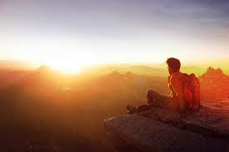
Cuộc sống của mỗi người là một chuỗi những trải nghiệm. Có trải nghiệm tạo ra niềm vui, hạnh phúc. Có trải nghiệm mang đến kinh nghiệm. Có trải nghiệm để lại sự nuối tiếc, day dứt. Tất cả đều là bài học quý giá trong hành trình khôn lớn, trưởng thành của chúng ta.
Hôm nay, các em sẽ được trải nghiệm về những bài học đáng quý ấy qua văn bản “Bài học đường đời đầu tiên”.

Slide 14
Khám phá kiến thức
Giới thiệu tác giả Tô Hoài
Là nhà văn lớn, sáng tác nhiều thể loại (truyện ngắn, truyện dài, hồi kí, tự truyện). Số lượng tác phẩm đạt kỉ lục trong nền văn học Việt Nam hiện đại. Trong đó có nhiều tác phẩm viết cho thiếu nhi.
Tác phẩm tiêu biểu viết cho thiếu nhi: Võ sĩ Bọ Ngựa, Dê và Lợn, Đôi ri đá, Chuyện nỏ thần, Dễ Mèn phiêu lưu kí....

Slide 15
Tác phẩm: Dế mèn phiêu lưu kí
“Dế Mèn phiêu lưu ký” (1941) là truyện đồng thoại dành cho lứa tuổi thiếu nhi, tác phẩm đã được dịch ra 40 thứ tiếng trên thế giới. Trong truyện, nhân vật chính là Dế Mèn, cậu đã trải qua muôn vạn cuộc phiêu lưu thử thách đầy mạo hiểm. Ở chặng đường ấy là những bài học giúp Dế Mèn trưởng thành và trở thành một chàng Dế cao thượng. Chúng ta có thể đúc kết kinh nghiệm từ chính nhân vật Dế Mèn, đó là đi một ngày đàng học một sàng khôn.
Qua phần chuẩn bị bài ở nhà, hãy cho biết Dế mèn phiêu lưu kí được Tô Hoài sáng tác năm nào? Thuộc loại truyện gì?

Slide 16

Chuẩn bị đọc
Dựa vào nhan đề và ấn tượng ban đầu của bản thân khi đọc lướt qua văn bản, em đoán xem “Bài học đường đời đầu tiên” được nhân vật kể lại sau đây là bài học gì?

Slide 17
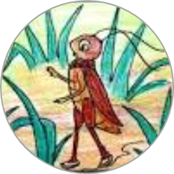

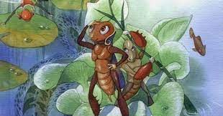
a. Vị trí: Chương 1
Trải nghiệm cùng văn bản
b. Đọc- kể tóm tắt
c. Bố cục

Slide 18


Đọc – kể tóm tắt.
Đọc lời của Dế Choắt
Đọc lời của Dế Mèn
Phân vai đọc
Đọc lời của chị Cốc
Em hãy nêu vị trí của đoạn trích trong tác phẩm? Kể tóm tắt.

Slide 19
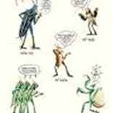
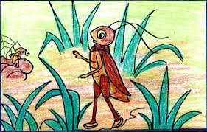
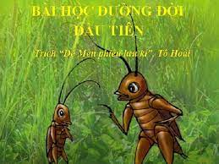
Đọc - kể tóm tắt
Miêu tả Dế Mèn: Tả hình dáng. Tả hành động thói quen.
Kể về bài học đường đời đầu tiên của Dế Mèn. Dế Mèn coi thường Dế Choắt. Dế Mèn trêu chị Cốc dẫn đến cái chết của Dế Choắt.

Slide 20


Bố cục
Phần 1: từ đầu đến “Tôi càng tưởng tôi là tay ghê gớm, có thể sắp đứng đầu
thiên hạ rồi”: Miêu tả hình dáng, tính cách
của Dế Mèn.
Phần 2: Đoạn còn lại: Diễn biến câu chuyện về bài học đường đời đầu tiên của Dế Mèn.

Slide 21
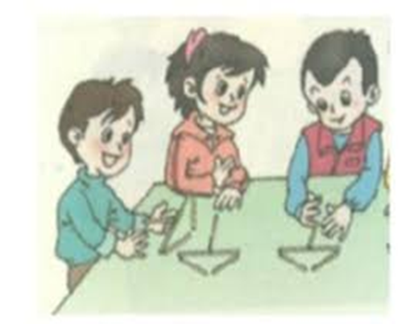
Đọc hiểu văn bản.
1. Nhân vật Dế Mèn.
a. Ngoại hình, tính cách.
Gợi ý: Tìm những chi tiết thể hiện ngoại hình, hành động, ngôn ngữ và tâm trạng của nhân vật Dế Mèn. Trên cơ sở đó, nhận xét về tính cách của Dế Mèn.
Các nhóm hoàn thành phiếu HT số 1 về hình dáng và tính cách của Dế Mèn
Hoạt động nhóm

Slide 22
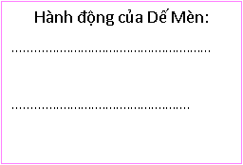
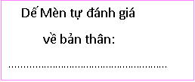
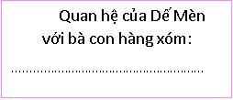
2. Từ đó, em rút ra đặc điểm của nhân vật Dế Mèn:
................................................................................................................
PHIẾU HỌC TẬP 1
Dế Mèn tự miêu tả hình thức của mình:
-càng:.......................................
-vuốt:.......................................
-cánh:.......................................
-răng:.......................................
2. Từ đó, em rút ra đặc điểm của nhân vật Dế Mèn?

Slide 23
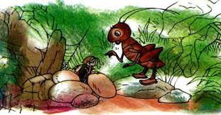
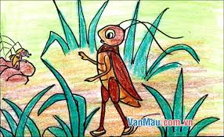
1. Nhân vật Dế Mèn.
a. Ngoại hình, tính cách.
Ngoại hình Dế Mèn | Hành động của Dế Mèn | Ngôn ngữ của Dế Mèn | Tâm trạng của Dế Mèn
Đôi càng mẫm bóng, vuốt cứng, nhọn hoắt, cánh dài, răng đen nhánh, râu dài uốn cong, hùng dũng. | + Nhai ngoàm ngoạm. + Co cẳng lên, đạp phanh phách vào các ngọn cỏ; + Đi đứng oai vệ; + Quát mấy chị Cào Cào ngụ ngoài đầu bờ; thỉnh thoảng, ngứa chân đá một cái, ghẹo anh Gọng Vó lấm láp vừa ngơ ngác dưới đầm lên. | Gọi Dế Choắt là “chú mày” với giọng điệu khinh khỉnh.. | Hãnh hiện, tự hào cho là mình đẹp, cường tráng và giỏi.

Slide 24

Nhận xét:
Dế Mèn là một chàng thanh niên trẻ trung, yêu đời, tự tin nhưng vì tự tin quá mức về vẻ bề ngoài và sức mạnh của mình dẫn đến kiêu căng, tự phụ, hống hách, cậy sức bắt nạt kẻ yếu.

Slide 25
1. Nhân vật Dế Mèn.
a. Ngoại hình, tính cách.
Kể chuyện kết hợp miêu tả;
Nghệ thuật:
So sánh, tính từ gợi hình gợi tả (mẫm bóng, nhọn hoắt, bóng mỡ, đen nhánh ...)
Từ ngữ chính xác, sắc cạnh với nhiều động từ (đạp, nhai...)
Giọng văn sôi nổi.

